Slide 1
安裝輸入法

Slide 2
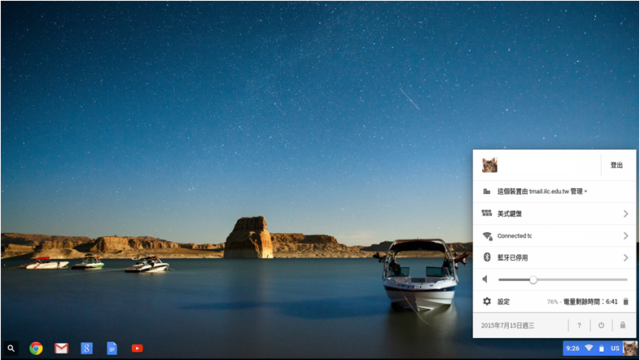
點擊工作列右下方，打開選單

Slide 3
點選「設定」

Slide 4
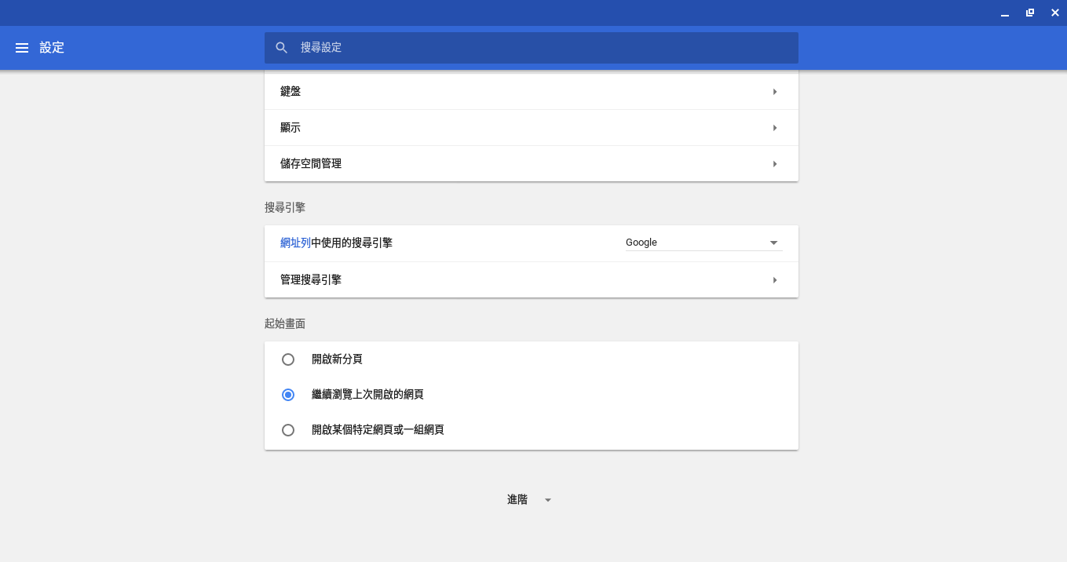
點擊「進階」

Slide 5
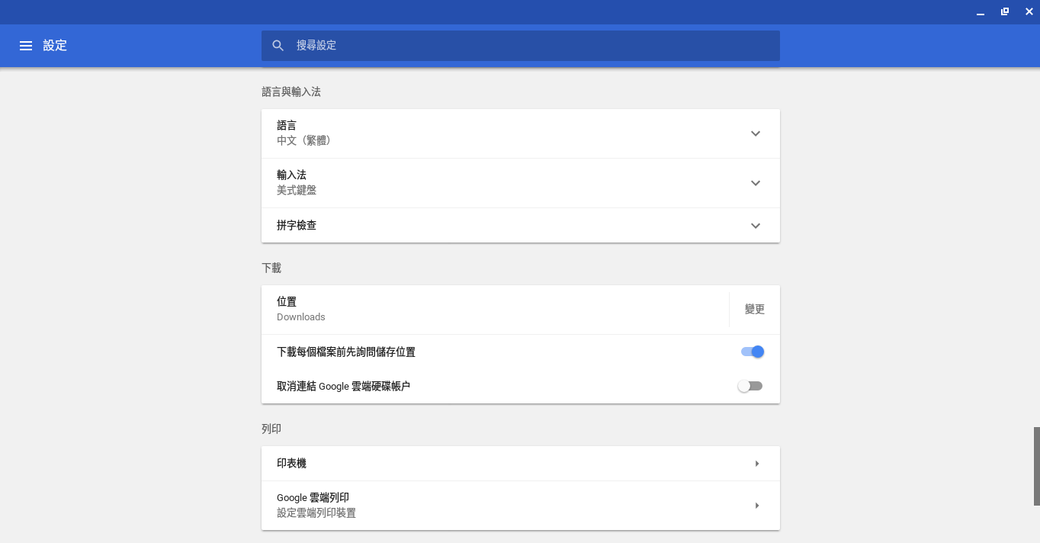
顯示「語言與輸入法」

Slide 6
點選「輸入法」

Slide 7
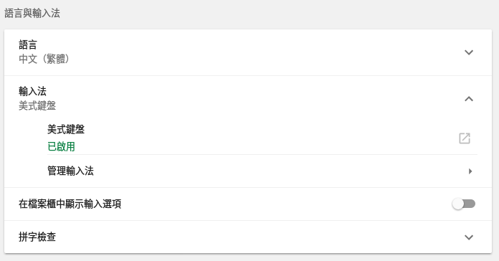
點選「管理輸入法」

Slide 8
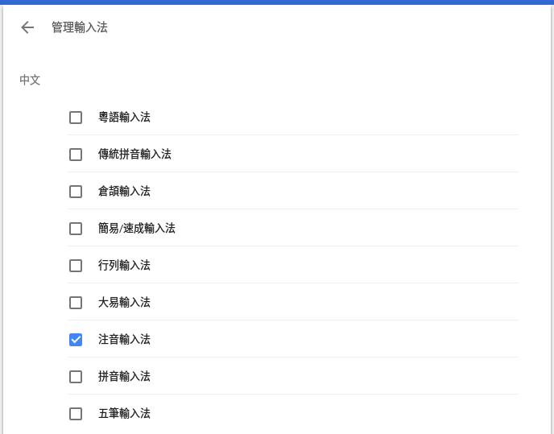
勾選要加入的輸入法

Slide 9
點擊「管理輸入法」

Slide 10
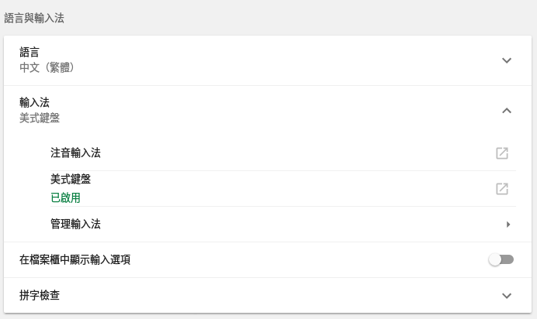
輸入法新增完畢

